Slide 1

ECHELLES A COULISSES
MISE EN ŒUVRE EN BINÔME
ADMJSP / Pôle pédagogie – 2024 - Version 3

Slide 2
Mise en œuvre de l’échelle à coulisses
Objectifs
Rappels nomenclature et règles de sécurité
Différentes manœuvres
A la fin de cette partie, vous serez capable de mettre en œuvre une échelle à coulisses en respectant les principes de manutention et les règles de sécurité,
2

Slide 3
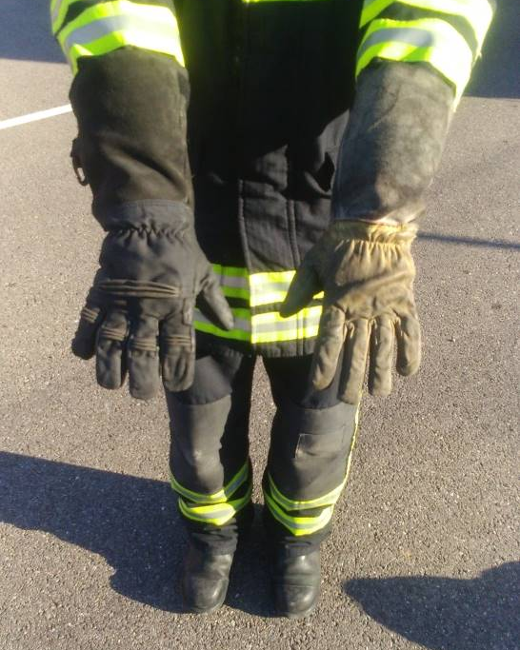
Rappels
➔ Vocabulaire :
Dresser l'échelle : la mettre debout.
Développer l'échelle : monter les plans.
Reployer l'échelle : descendre les plans.
Matériel de sauvetage ➔ doit être manipulé très régulièrement
Port des EPI

Slide 4
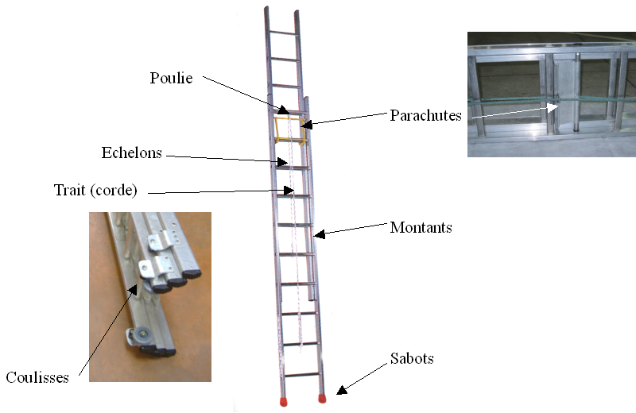
Rappels
Nomenclature :
4

Slide 5
Rappels
Règles de sécurité :
Faire attention ➔ proximités de fils électriques,
Utiliser l'échelle dans le bon sens ➔ partie plate des échelons vers le haut,
S'assurer que les parachutes sont bien bloqués avant d'attacher le trait,
S’assurer du pied d’échelle ou piétage avant d’amarrer le trait et de monter,
5

Slide 6
Rappels
Règles de sécurité :
Une fois positionnée, l'échelle doit être si possible maintenue en permanence lorsqu’un SP est dessus.
Ne pas se pencher sur le côté,
Ne pas l'utiliser pour un déplacement latéral,
6

Slide 7
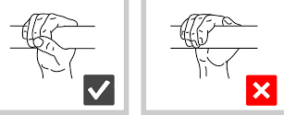
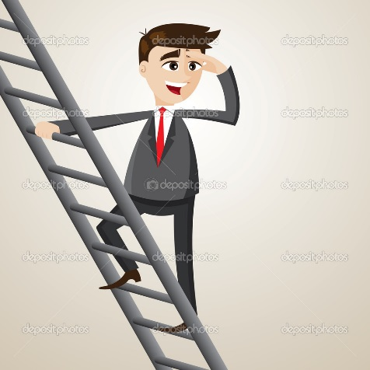
Rappels
Règles de sécurité :
Saisir les échelons en pronation,
Toujours avoir 3 points d'appui,
7

Slide 8
Rappels
Règles de sécurité :
X
Jamais les 2 pieds sur un même échelon, pour la stabilité ;
N'allez à l'extrémité de l'échelle que pour entrer par une fenêtre,
Pour stationner, garder les pieds à un mètre du sommet
8

Slide 9
Rappels
Règles de sécurité :
Le piétage
Règle pour son calcul :
= (H de l'échelle déployée ÷ 5) + 0,60 m
9

Slide 10
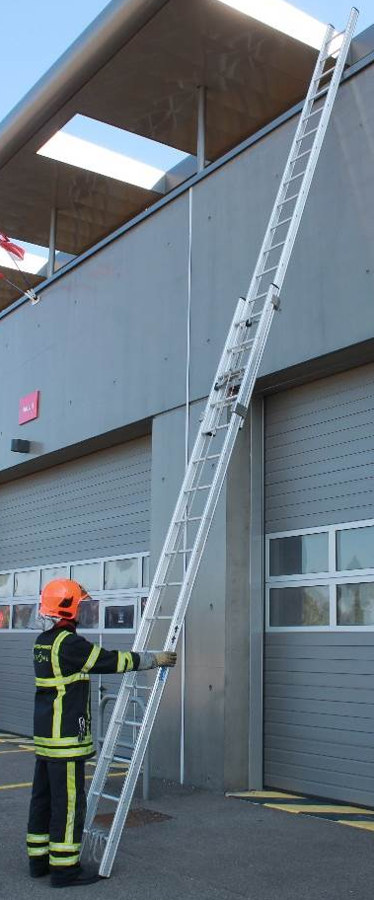
Rappels
Règles de sécurité :
En pratique la vérification du piétage se fait comme suit :
Mettre les pieds contre les sabots,
Tendre les bras à la hauteur des épaules,
Le bout des doigts devant effleurer l'échelon.
90°
10

Slide 11
Manœuvre

Slide 12
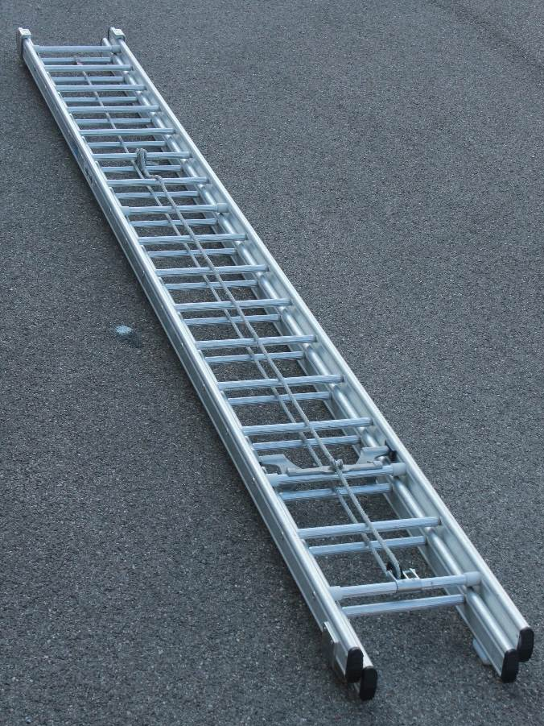
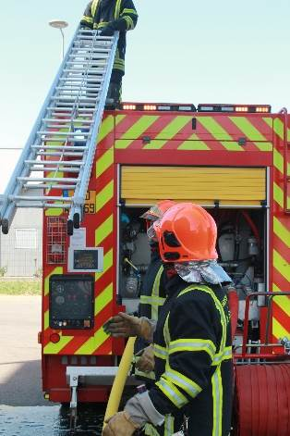
Manœuvre
Généralités :
L’échelle est posée à terre ou sur le toit de l’engin sur le petit plan.

Slide 13
Manœuvres
Généralités :
CE dirigeant le déplacement ➔ niveau des parachutes.
Ordres du CE :
      Attention pour épauler … épauler,
      En avant marche,
      A gauche, à droite,
      Halte,
      Attention pour poser (ou "désépauler") – poser.

Slide 14
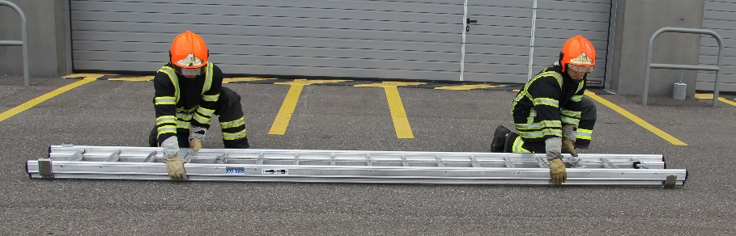
Manœuvres
Posée au sol :
Binôme se place du même coté de l’échelle :
CE à H des parachutes, l’équipier à 3 échelons des sabots.
S'accroupi ou s'agenouille
Saisi les montants de l'échelle,

Slide 15
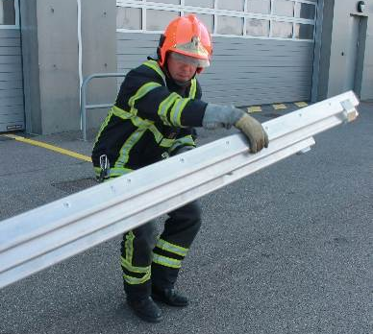
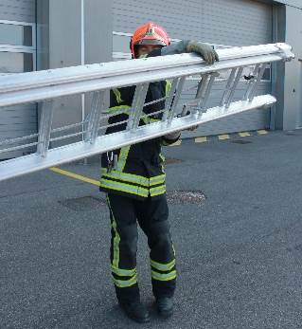
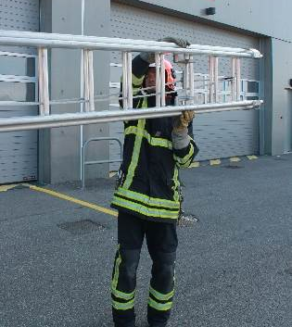
Manœuvres
Posée au sol :
Se relèvent et portent l'échelle à l'épaule dans un mouvement continu,

Slide 16
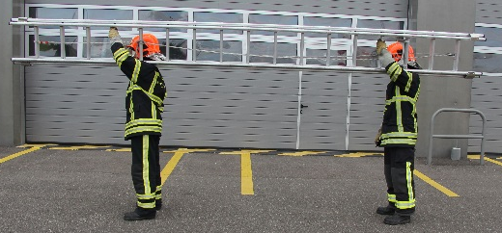
Manœuvres
Posée au sol :
CE et l'équipier plaquent le grand plan contre le casque,
Un bras passe à l'extérieur ➔ main saisissant un échelon,

Slide 17
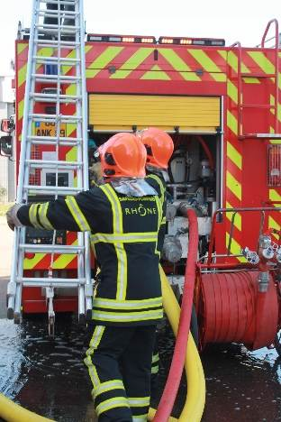
Manœuvres
Sur le toit de l’engin :

Slide 18
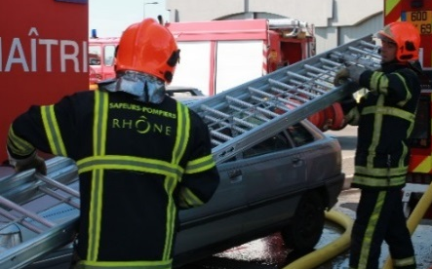
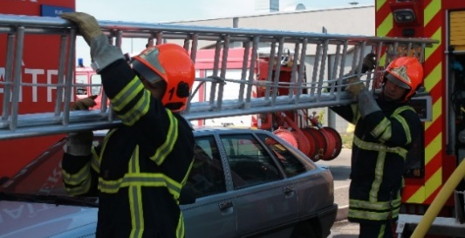
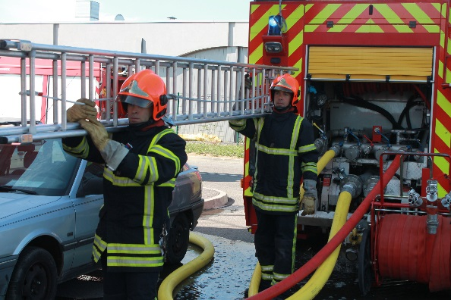
Manœuvres
Sur le toit de l’engin :
➔ ¼ de tour de façon à se retrouver grand plan contre le casque

Slide 19
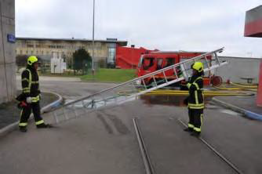
Manœuvres
Arrivés vers la façade, CE ordonne « POSEZ » = l’équipier pose les pieds de l’échelle au sol en gardant l’échelle sur le flan et reste au niveau des patins.

Slide 20
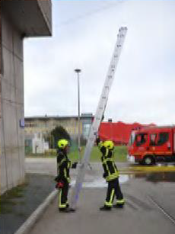
Manœuvres
Dresser / développer :
CE : saisit les 2 montants et fait pivoter l’échelle en effectuant un ¼ de tour en présentant le petit flan côté façade.
Equipier :
A ce stade, l'équipier pose ses pieds sur les sabots pour éviter le glissement de ceux-ci.

Slide 21
Manœuvres
Dresser / développer :
CE dresse l'échelle :
Bras tendus au-dessus de sa tête,
Par à coup vers le haut repousse l'échelle jusqu'à la mise à sa verticalité,
Avance vers le pied de l'échelle au fur et à mesure
➔ Mains peuvent glisser le long des montants ou être décollées pendant qu'il avance.

Slide 22
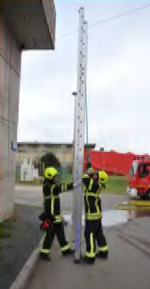
Manœuvres
Dresser / développer :
Equipier :
Lorsque l'échelle est verticale, saisi les montants du grand plan, en veillant à ne pas engager les doigts à l'intérieur

Slide 23
Manœuvres
Dresser / développer :
CE :
Met un pied légèrement en arrière,
Défait le trait passe celui-ci par-dessus une épaule,
Incline l’échelle vers lui pour faciliter la libération des parachutes,
Coudes contre les montants,

Slide 24
Manœuvres
Dresser / développer :
CE :
Tire sur le trait avec les 2 mains au-dessus de la tête,
Yeux suivent le développement jusqu'à ce que l'extrémité supérieure arrive à la H voulue.
Laisse redescendre lentement le 2ème plan ➔ Parachute le plan

Slide 25
Manœuvres
Dresser / développer :
CE :
Appuie la partie supérieure de l'échelle contre le mur en la retenant ➔ avec son équipier
Recule l’échelle, par les montants, pour mettre le pied d’échelle

Slide 26
Manœuvres
Dresser / développer :
Remarques :
En cas de sauvetage, le pied d’échelle ne doit pas être un facteur limitant la mission proprement dite.
Dans l’analyse bénéfices/ risques, un pied d’échelle peut être largement réduit pour un sauvetage à réaliser.

Slide 27
Manœuvres
Dresser / développer :
Amarrage de l’échelle lorsque celle-ci sera utilisée :
Comme itinéraire de secours, sur décision du COS,
Dans le cadre d’un auto-sauvetage
Dans le cas d’un accès principal.

Slide 28
Manœuvres
Dresser / développer :
SP fait l’amarrage du trait sur les échelons
Ceci permet :
De faciliter la manipulation future de l’échelle ;
D’éviter que le sauveteur ne s’entrave avec le brin libre lors de sa progression sur l’échelle ;
D’éviter que le trait ne se bloque dans des éléments lors du déplacement de l’agrès.

Slide 29
Manœuvres
Dresser / développer :
Remarques :
Sauvetages multiples ➔ n’est pas recommandé d’attacher le trait, mais juste de le placer judicieusement afin qu’il ne gêne pas les ascensions ou les descentes.
Technique d’amarrage du trait offre 1 possibilité efficiente en particulier dans la libération du nœud ➔ Suffit de tirer sur le brin pour libérer celui-ci.

Slide 30
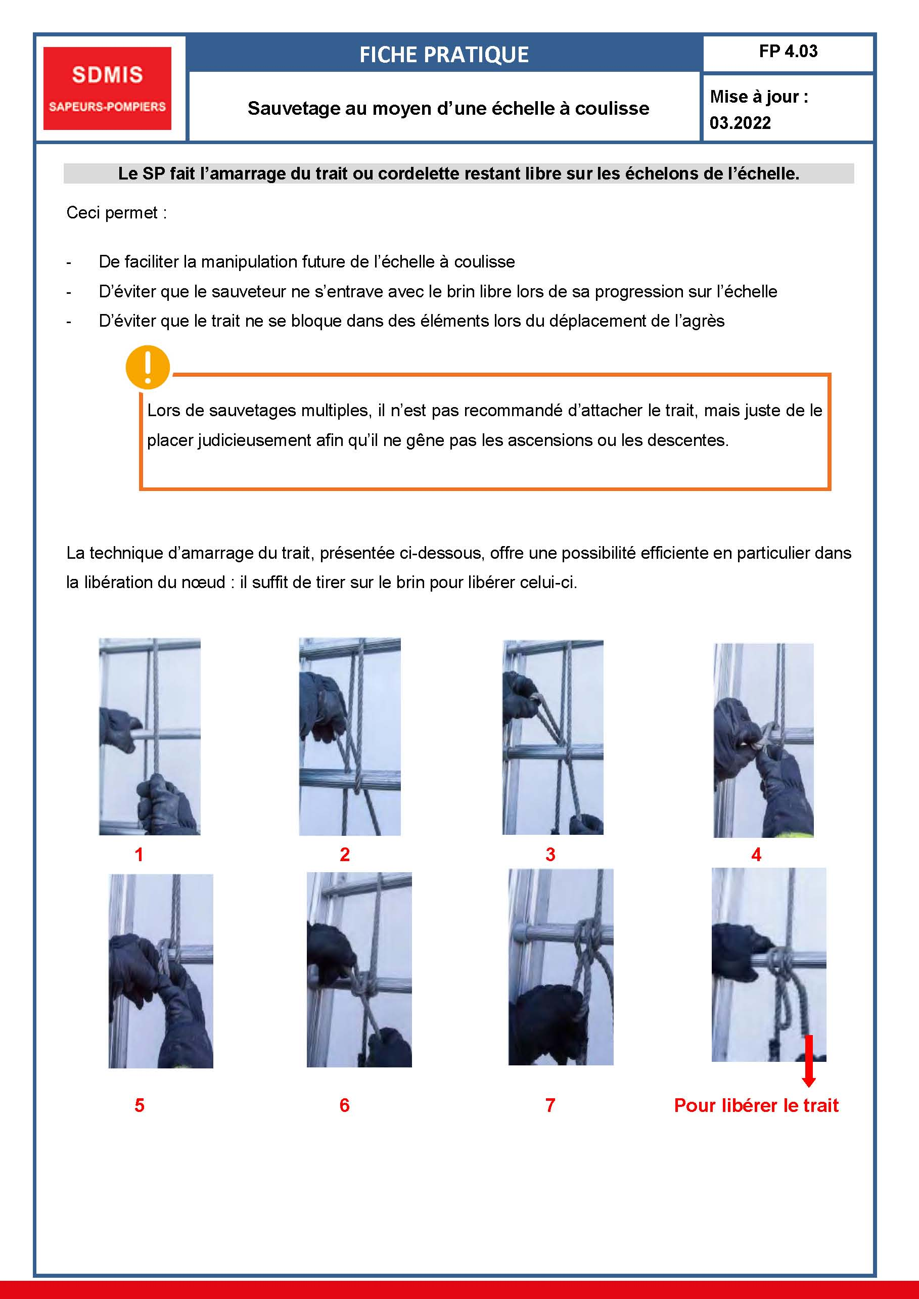
Manœuvres

Slide 31
Manœuvres
Mise en place :
1er cas :
Haut de l’échelle au ras de l’obstacle à franchir
2ème cas :
Haut de l’échelle au-delà de l’obstacle à franchir

Slide 32
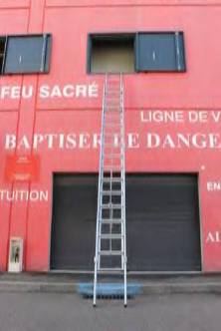
Manœuvres
1er cas : Haut de l’échelle au ras de l’obstacle à franchir
Prend en compte le pied d’échelle ➔ positionne le H de l’échelle au ras de l’obstacle.
Bon verrouillage des parachutes.
➔ Facilite l’engagement ou la sortie des intervenants et / ou victime(s).

Slide 33
Manœuvres
2ème cas : H de l’échelle au-delà de l’obstacle à franchir
Prend en compte le pied d’échelle ➔ Dépasse l’obstacle d’au moins 3 échelons
➔ S’aider des montants pour s’engager en ayant un appui et accéder à l’obstacle avec un minimum de sécurité.
➔ A l’inverse, se repositionner sur l’échelle pour la descente.

Slide 34
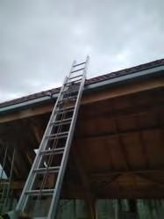
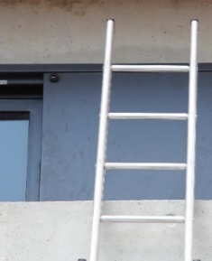
Manœuvres
2ème cas : H de l’échelle au-delà de l’obstacle à franchir

Slide 35
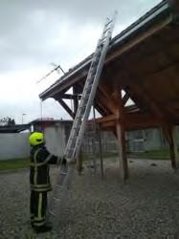
Manœuvres
2ème cas : H de l’échelle au-delà de l’obstacle à franchir
➔ SP maintient l’échelle.
Ceci, afin d’éviter tout risque de bascule de l’échelle par le haut.

Slide 36
Manœuvres
AMARRAGE DE L’ECHELLE

Slide 37
Manœuvres
AMARRAGE DE L’ECHELLE :
Correctement positionnée avec un pied d’échelle suffisant et sur un terrain stable
➔ Amarrage n’est pas une obligation.

Slide 38
Manœuvres
AMARRAGE DE L’ECHELLE :
Amarrage de l’échelle lorsque celle-ci sera utilisée :
Comme itinéraire de secours, sur décision du COS,
Dans le cadre d’un auto-sauvetage
Dans le cas d’un accès principal.

Slide 39
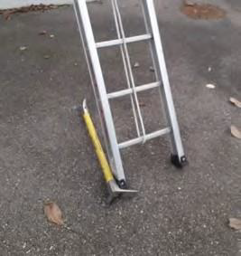
Manœuvres
Stabilisation ou amarrage :
Utilisation de l’Halligan Tool en plantant la pointe de l’outil dans le sol.

Slide 40
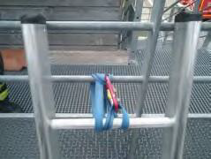
Manœuvres
Stabilisation ou amarrage :
Utilisation d’un anneau cousu avec connecteur à vis pour amarrer l’échelle sur sa partie haute.

Slide 41
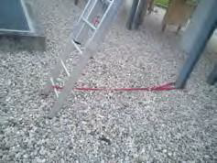
Manœuvres
Stabilisation ou amarrage :
Utilisation d’une sangle ou anneau cousu.

Slide 42
Manœuvres
DEPLACEMENT

Slide 43
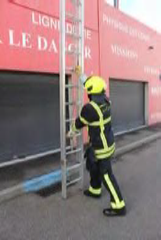
Manœuvres
DEPLACEMENT : Sur une courte distance :
1ère solution :
Bras tendu, main en pronation sur 1 échelon en partie basse et l’autre bras tendu en partie haute.
Main basse ➔ porte l’échelle
Main haute ➔ guide et garde l’équilibre de l’échelle déployée.

Slide 44
Manœuvres
DEPLACEMENT : Sur une courte distance :
2ème solution :
Point à atteindre = hauteur identique ➔ échelle gardée déployée
Déplacement de l’échelle ➔ par rotation sur la façade.
Extrémités des montants restent tour à tour en contact avec la structure bâtimentaire.

Slide 45
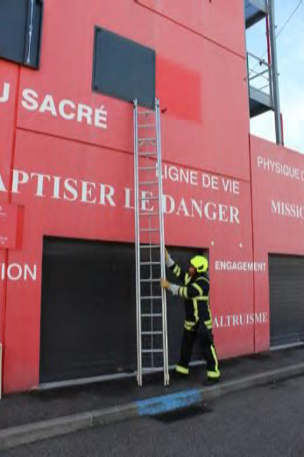
Manœuvres
DEPLACEMENT : Sur une courte distance :
2ème solution :
Déplacement : + sûr et + simple à condition qu’il n’y a pas d’obstacle entre l’ouvrant initial et l’ouvrant à atteindre.
Ouvrant atteint ➔ Pied de l’échelle peut être mis et la mission peut être réalisée

Slide 46
Manœuvres
DEPLACEMENT
Sur une distance relativement importante à parcourir :
Echelle peut être reployée avant le
déplacement de celle-ci

Slide 47
Manœuvres
Montée / descente

Slide 48
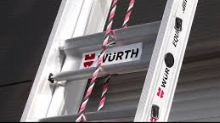
Manœuvres
Avant chaque ascension :
➔ Echelle doit être correctement parachutée.

Slide 49
Manœuvres
Montée / descente :
Avant chaque ascension :
Equipier maintient l’échelle.

Slide 50
Manœuvres
Montée / descente :
CE monte à l'échelle :
Regarde le haut de l’échelle,
Monte le corps d’aplomb,
Bras tendus à l’écartement des épaules,

Slide 51
Manœuvres
Montée / descente :
CE monte à l'échelle :
Mains saisissant les échelons,
Pieds engagés jusqu'aux talons,
Pied gauche et main droite s’élèvent en même temps, le pied droit et la main gauche continuent alternativement ce mouvement, sans saccade, à allure régulière : Mouvement dissymétrique.

Slide 52
Manœuvres
Montée / descente :
Equipier :
Lors d'une reconnaissance, rejoindra le CE sur ordre du CA ou sur sollicitation du CE,
Ets d’1 lance ➔ Rejoindra CE après avoir ouvert l'eau,

Slide 53
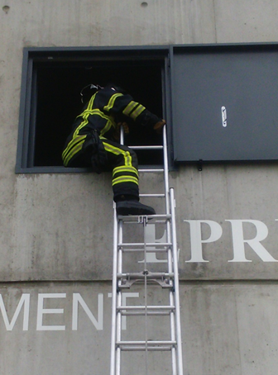
Manœuvres
Descente :
Après la reconnaissance ou après avoir terminé l'extinction ou sur ordre CA : Equipier redescend en 1er
SP ➔ enjambe la rambarde, pose les pieds sur
les échelons puis redescend.
Descente ➔ mêmes principes que pour la
montée.

Slide 54
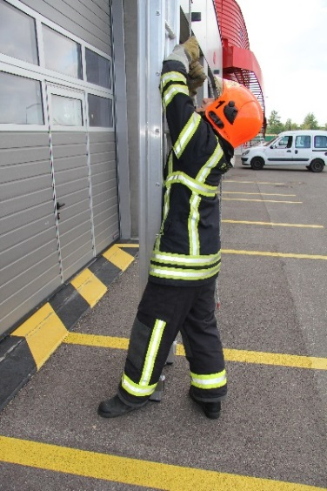
Manœuvres
Reployer / poser :
CE reploie l'échelle :
Retire l’amarrage de l’échelle s’il y a lieu,
Ramène l'échelle vers la façade,
Détache le trait et le passe par-dessus son épaule,
Décolle l’échelle de la façade afin de faciliter la libération des parachutes ;

Slide 55
Manœuvres
Reployer / poser :
Désengage les parachutes
Coudes contre les montants,
Reploie l'échelle en prenant alternativement la corde de la main gauche et la main droite et en contrôlant la descente du 2ème plan,
Yeux suivant le reploiement,
Engage les parachutes lorsque le plan a fini sa descente,

Slide 56
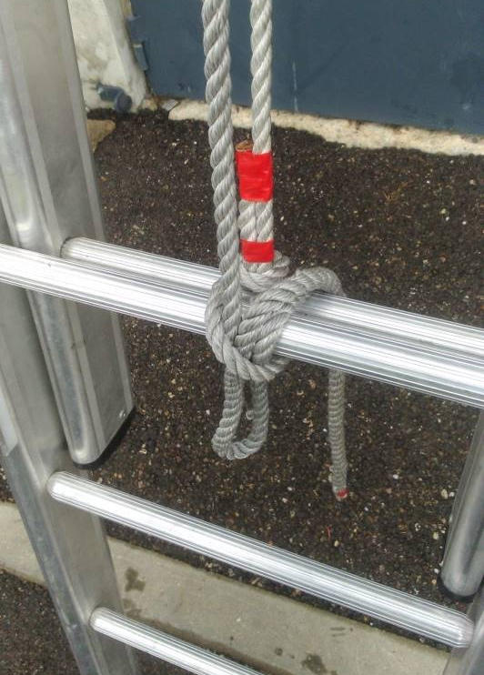
Manœuvres
Reployer / poser :
Attache le bout libre du trait à H de sa poitrine au milieu d'un échelon.
➔ Equipier tient les montants pendant toute l'opération.

Slide 57
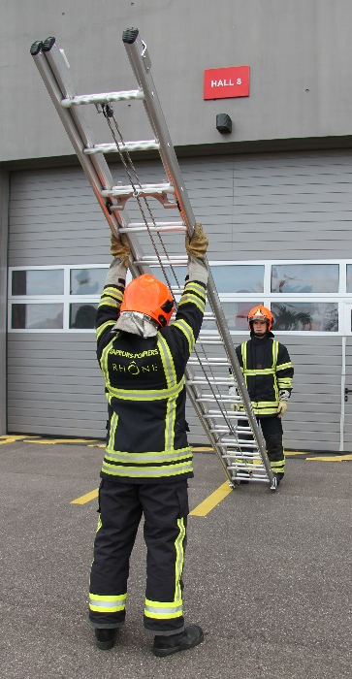
Manœuvres
Reployer / poser :
CE pose l'échelle au sol :
Opération inverse du dressage.

Slide 58
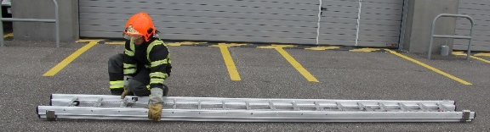
Manœuvres
Reployer / poser :
Soit la retourne et la pose au sol (petit plan dessous),

Slide 59
Manœuvres
Reployer / poser :
soit l’équipier se place aux pieds pour effectuer l’épauler et la ramener à l’engin.

Slide 60
Conclusion
Année : 2024
Contact : pour toute remarque concernant ce document, merci d’envoyer un mail sur l’adresse suivante :
gfor_jsp@sdmis.fr
Rappels nomenclature et règles de sécurité
Différentes manœuvres
60

